Slide 1
人教版九年级下册 第十八章
18.3 测量小灯泡的电功率
课程导入
课程讲授
本课小结
习题练习

Slide 2

课程导入
如何测量小灯泡的电功率呢？
不同情况下小灯泡的电功率
小灯泡两端的电压等于额定电压
额定功率
小灯泡两端的电压小于额定电压
实际功率
小灯泡两端的电压大于额定电压
实际功率

Slide 3
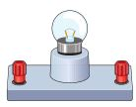
课程讲授
初步认识
“伏安法” 测量小灯泡的电功率
根据公式 P=UI,测量出小灯泡两端的电压和流过灯泡的电流,就能求出电功率。
电压
电压
电流
用_____表测出小灯泡两端的_____；用_____表测出通过小灯泡的_____，就可以根据公式P=____求出小灯泡的电功率。
电流
UI
小灯泡

Slide 4
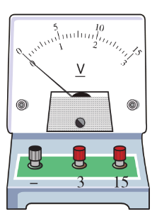
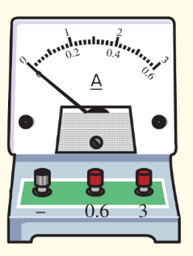
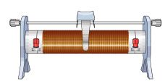


课程讲授
初步认识
“伏安法” 测量小灯泡的电功率
1.实验目的
用电流表和电压表测量小灯泡的额定功率和实际功率。
2.实验原理
P = U I
伏安法
额定电压为 2.5V 的小灯泡一个，3 V 电源，开关，滑动变阻器，电压表、电流表，导线若干。
3.实验器材

Slide 5
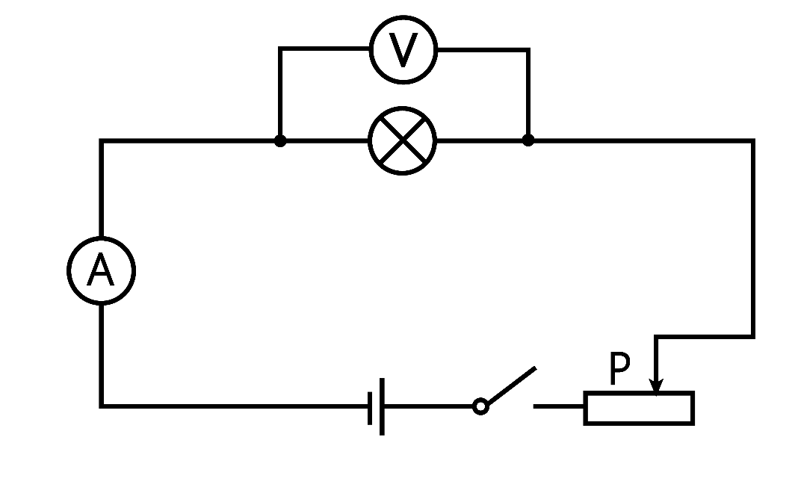
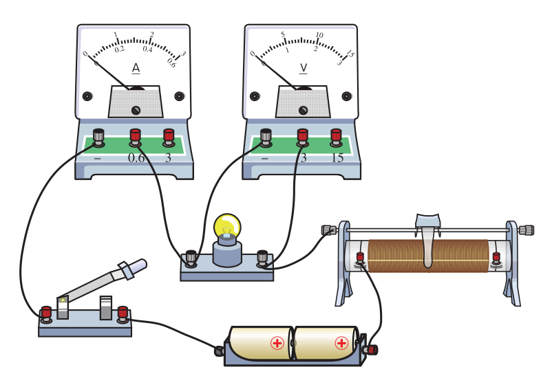
课程讲授
初步认识
“伏安法” 测量小灯泡的电功率
4.画出实验电路图
实验实物图

Slide 6
课程讲授
初步认识
“伏安法” 测量小灯泡的电功率
滑动变阻器的作用
1.保护电路；
2.改变小灯泡两端的电压，使其分别等于、低于或高于额定电压，以便测得小灯泡在不同电压下的不同电功率并比较小灯泡的发光情况。

Slide 7
课程讲授
初步认识
“伏安法” 测量小灯泡的电功率
5.进行试验
连接电路时，应注意：
①开关应断开。
②小灯泡的额定电压为2.5V，电阻约10Ω，则电压表、电流表应选择的量程分别是0~3V、0~0.6A。
③闭合开关前，滑动变阻器应调到阻值最大。

Slide 8

课程讲授
初步认识
“伏安法” 测量小灯泡的电功率

Slide 9
课程讲授
初步认识
“伏安法” 测量小灯泡的电功率
6.设计实验记录表格
小灯泡的额定电压： V
次数 | 电压U/V | 电流I/A | 发光情况 | 电功率P/W
1 | 2.5
2 | 2
3 | 3

Slide 10
课程讲授
初步认识
“伏安法” 测量小灯泡的电功率
7.实验总结
当小灯泡U_{实}=U_{额}时，P_{实}=P_{额}；正常发光
结 论
当小灯泡U_{实}>U_{额}时，P_{实}>P_{额}；较亮
当小灯泡U_{实}<U_{额}时，P_{实}<P_{额}；较暗
①不同电压下，小灯泡的功率不同，实际电压越大，小灯泡功率越大。
②小灯泡的亮度由小灯泡的实际功率决定，实际功率越大，小灯泡越亮。

Slide 11
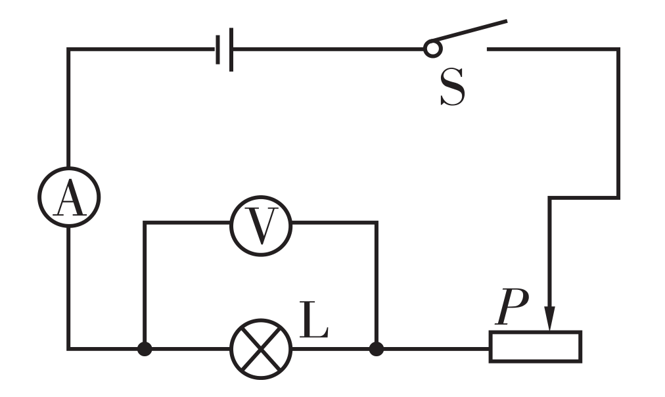
课程讲授
新课推进
伏安法测量小灯泡的电阻与电功率的对比
 |  | 测电阻 | 测电功率
不 同 点 | 实验目的
 | 实验原理
①实验器材、电路图、电路的连接形式相同；
②记录的数据（电压表和电流表的示数）相同；
③使用滑动变阻器的目的相同（改变灯泡两端的电压和它的电流）。
相同点
测小灯泡的电阻，认识温度对电阻的影响
测小灯泡的电功率，加深对额定功率和实际功率的理解
U
I
R＝
P＝UI

Slide 12
课程讲授
新课推进
“伏安法” 测量小灯泡的电功率
实验常见故障及分析
①电源、电流表、导线、开关或滑动变阻器损坏；
②接线柱接触不良
1.闭合开关，灯泡不亮，电流表、电压表无示数
2.闭合开关，灯泡不亮，电流表几乎无示数，电压表示数很大，等于电源电压
①灯泡断路；
②电流表、电压表位置接反
3.电流表有示数，电压表无示数
灯泡短路

Slide 13
课程讲授
新课推进
“伏安法” 测量小灯泡的电功率
实验常见故障及分析
电流表或电压表的“+”“-” 接线柱接反
4.电流表与电压表的指针向零刻度左侧的方向偏转
①电流表或电压表的量程选择过大；
②电源电压过低；
③滑动变阻器接入阻值过大
5.电流表与电压表的指针偏转角度很小

Slide 14
课程讲授
新课推进
“伏安法” 测量小灯泡的电功率
实验常见故障及分析
①电流表或电压表量程选择过小；
②电路中出现短路；
③滑动变阻器接入电路阻值太小
6.电流表指针超过最大刻度
滑动变阻器连接时，没有遵循“一上一下”的接线原则，滑动变阻器相当于定值电阻或导线
7.移动滑动变阻器滑片时，电表示数及灯泡亮度无变化

Slide 15
课程讲授
新课推进
“伏安法” 测量小灯泡的电功率
实验常见故障及分析
8.无论怎样调节滑动变阻器，电压表的示数总小于灯泡的额定电压
电源电压过低
①电源电压过低；
②变阻器连入电路的电阻过大
9.灯不亮，电流表与电压表稍有偏转

Slide 16

课程讲授
新课推进
想想做做：测量发光二极管的电功率

Slide 17
课程讲授
小结
实验步骤
测量小灯泡的电功率
电功率
滑动变阻器的使用
实验故障分析
测量发光二极管的电功率

Slide 18
习题练习
1.在“测定小灯泡额定功率”的实验中，当手一动变阻器滑片时，眼睛应观察（ ）
A.灯泡的发光情况 B.变阻器滑片的位置
C.电压表的示数 D.电流表的示数
C

Slide 19
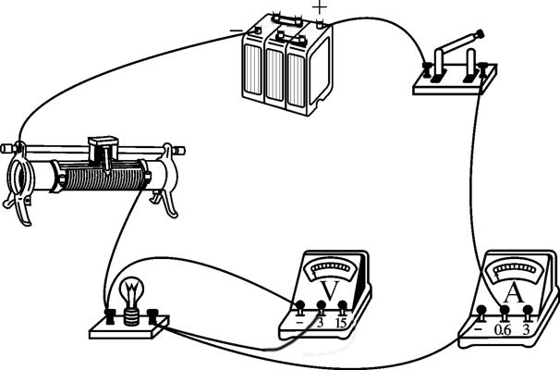
习题练习
2.如图所示是测定小灯泡电功率的实验电
路，电路连接正确后闭合开关，发现灯不亮，
电流表指针稍有偏转，电压表指针几乎不动，
产生这一现象的原因可能是（ ）
A.灯泡断路 B.滑动变阻器短路
C.灯丝电阻值过大 D.滑动变阻器连入电路阻值过大
D

